Slide 1


САМАРСКИЙ ГОСУДАРСТВЕННЫЙ
УНИВЕРСИТЕТ ПУТЕЙ СООБЩЕНИЯ
ФЕДЕРАЛЬНОЕ АГЕНТСТВО ЖЕЛЕЗНОДОРОЖНОГО ТРАНСПОРТА
СамГУПС – надежный путь в будущее!

Slide 2


Основные образовательные программы
СамГУПС – достойный выбор!
Программы среднего профессионального образования (техникум)
14 профилей подготовки бакалавров (4 года обучения)
10 программ магистратуры
13 специализаций (5 лет обучения)
Очная и заочная формы обучения
Второе высшее образование
Аспирантура
Notes:
Наш университет – это современный вуз, осуществляющий подготовку по программам бакалавриата (4 года обучения по очной форме) с возможностью продолжения обучения в магистратуре. Но также мы принимаем абитуриентов на программы специалитета, т.е. для 5 лет обучения по очной форме. Увеличенный срок обучения позволяет нашим студентам освоить больше знаний, получить больше навыков и умений.

Slide 3
Сведения о специальностях
СамГУПС – достойный выбор!
Специальности (очно – 5 лет, заочно – 5,5 лет) | Вступительные испытания
Наземные транспортно-технологические средства | 1. Математика (обязательно –профильная!) 2. Физика 3. Русский язык
Подвижной состав железных дорог
Эксплуатация железных дорог
Системы обеспечения движения поездов
Строительство железных дорог, мостов и транспортных тоннелей

Slide 4
Сведения о направлениях подготовки технического бакалавриата
СамГУПС – достойный выбор!
Направления и профили подготовки (очно – 4 года) | Вступительные испытания
Техносферная безопасность | 1. Математика (обязательно –профильная!) 2. Физика 3. Русский язык
Транспортная логистика
Стандартизация и метрология
Электрический транспорт
Наземные транспортно-технологические комплексы
Эксплуатация транспортно-технологических машин и комплексов

Slide 5
Сведения о направлениях подготовки технического бакалавриата
СамГУПС – достойный выбор!
Направления и профили подготовки (очно – 4 года) | Вступительные испытания
Информатика и вычислительная техника | 1. Математика (обязательно –профильная!) 2. Физика 3. Русский язык
Информационные системы и технологии
Мехатроника и робототехника

Slide 6
Сведения о направлениях подготовки гуманитарного бакалавриата
СамГУПС – достойный выбор!
Направления и профили подготовки (очно – 4 года, заочно – 4,5 года) | Вступительные испытания
Экономика: | 1. Математика (обязательно –профильная!) 2. Обществознание 3. Русский язык
Финансы и кредит
Экономика предприятий и организаций
Бухгалтерский учет, анализ и аудит
Менеджмент:
Логистика
Управление персоналом:
Управление человеческими ресурсами
Notes:
Область деятельности бакалавров экономики включает: экономические, финансовые, маркетинговые, производственно-экономические и аналитические службы организаций различных отраслей, сфер и форм собственности; академические и ведомственные научно-исследовательские организации.
Профиль «Экономика организаций и предприятий»
является комбинацией финансово-экономического, социального и управленческого курсов, характеризующих деятельность организации, обладание которыми необходимо для получения статуса квалифицированного экономиста XXI века.
В учебном процессе кафедры «Экономика и финансы» используются активные и интерактивные формы проведения занятий.
Выпускники востребованы и работают в экономических, аналитических и финансовых службах организаций, кредитных и страховых учреждениях, научно-исследовательских учреждениях.
Сегодня невозможно представить предприятие без бухгалтера. Среди первых лиц компаний почти всегда наряду с прочим руководством указывают главного бухгалтера.
Студенты профиля «Бухгалтерский учет, анализ и аудит» получают теоретическую и практическую подготовку в области бухгалтерского учета, экономического и финансового анализа, внутреннего и внешнего аудита, финансовых отношений и кредита, экономики предприятия и финансового менеджмента.
Выпускники могут работать в должности бухгалтера, финансового аналитика, заниматься аудиторской, консалтинговой деятельностью в организациях всех отраслей хозяйства.
Профиль «Финансы и кредит» направлен на подготовку кадров для работы в финансовых органах, банках, биржах, финансовых компаниях, инвестиционных фондах, государственных органах. Выпускники данного направления одинаково хорошо разбираются в финансовом менеджменте, страховании, кредитах, управлении финансами, ценообразовании.
Подготовку бакалавров осуществляет кафедра «Экономика и финансы». Возможности трудоустройства обширны: на предприятии выпускники направления могут вести профессиональную работу в качестве экономистов, финансовых аналитиков, специалистов планово-экономического отдела, инвестиционных консультантов, руководителей финансовых управлений, финансовых директоров, а также на других должностях, требующих знания инструментов и методов финансового менеджмента, основ организации денежно-кредитного регулирования, денежного и торгового оборота.
Объекты профессиональной деятельности: сопровождение сделок купли-продажи, выделение долей бизнеса, оформление прав собственности, консультирование при работе с ценными бумагами, при определении ущерба и размера его компенсации, определение стоимости пакетов акций, земельных участков и имущественных прав.
Выпускники профиля подготовки в своей профессии будут осуществлять сбор и обработку информации, а также проведение на её основе процедуры оценки имущества; подготовку отчетов по результатам оценки; консалтинговые процедуры.
Выпускники смогут работать в оценочных организациях и отделах специализируясь при этом в различных областях оценки: недвижимости, бизнеса, нематериальных активов, автотранспорта и т.д.

Slide 7
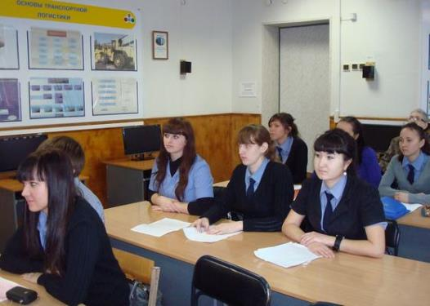
Целевое обучение
СамГУПС – достойный выбор!
Университет осуществляет прием по договорам о целевом обучении с ОАО «РЖД» и его дочерними предприятиями,
МП «Самарский метрополитен» и МП «Трамвайно-троллейбусное управление»

Slide 8
Правила приема - 2018
СамГУПС – достойный выбор!
Предметы | Минимальные баллы
 | для специальностей «Системы обеспечения движения поездов» и «Эксплуатация железных дорог» | для всех остальных специальностей и направлений подготовки
Русский язык | 36 | 36
Математика | 36 | 27
Физика | 36 | 36
Обществознание* | - | 42*
* - для направлений «Экономика», «Менеджмент», «Управление персоналом»

Slide 9
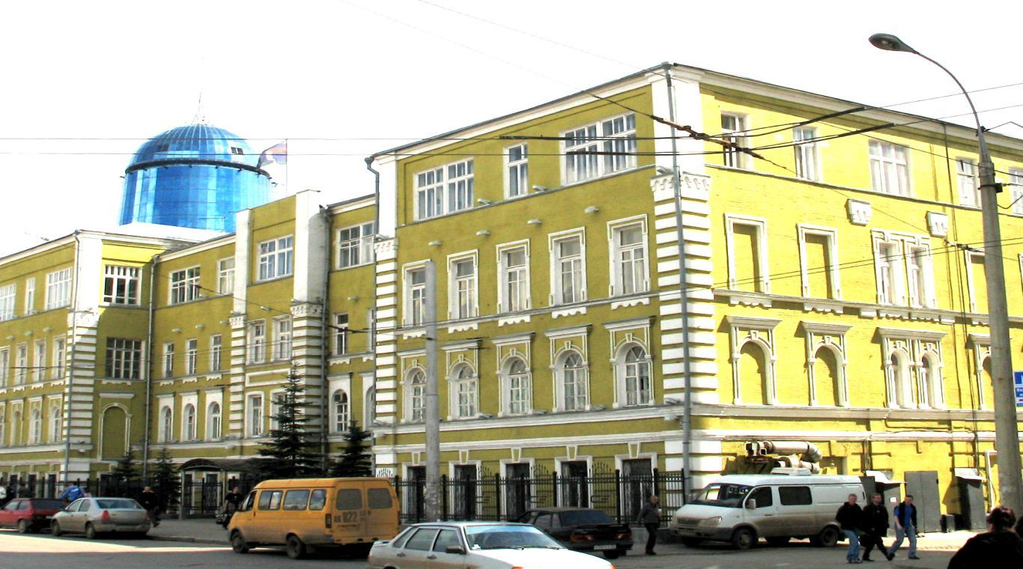
Самарский колледж железнодорожного транспорта
Поступление – по среднему баллу аттестата

Slide 10
Правила приема - 2018
СамГУПС – достойный выбор!
Специальность | Количество бюджетных мест | Количество мест с оплатой обучения
Наземные транспортно-технологические средства | 25 | 5
Подвижной состав железных дорог | 150 | 50
Эксплуатация железных дорог | 100 | 50
Системы обеспечения движения поездов | 175 | 50
Строительство железных дорог, мостов и транспортных тоннелей | 150 | 50

Slide 11
Правила приема - 2018
СамГУПС – достойный выбор!
Направление подготовки | Количество бюджетных мест | Количество мест с оплатой обучения
Информатика и вычислительная техника | 25 | 5
Информационные системы и технологии | 25 | 5
Электроэнергетика и электротехника | 17 | 25
Мехатроника и робототехника | 16 | 15
Техносферная безопасность | 15 | 10
Технология транспортных процессов | 20 | 25

Slide 12


Правила приема - 2018
СамГУПС – достойный выбор!
Правила приема - 2016
Индивидуальные достижения,
за которые начисляются дополнительные конкурсные баллы:
медаль за успехи в учении или аттестат с отличием – 8 баллов;
диплом СПО с отличием – 8 баллов;
победа (занятие призового места) в олимпиаде «Экспресс надежды», проводимой СамГУПС – 8 баллов;
результативное участие в очном туре олимпиады
«Экспресс надежды» – 6 баллов;
участие в научных конференциях и научно-исследовательских конкурсах – до 8 баллов;

Slide 13
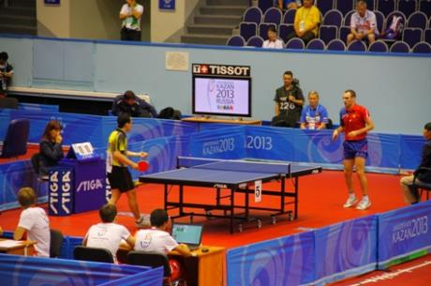
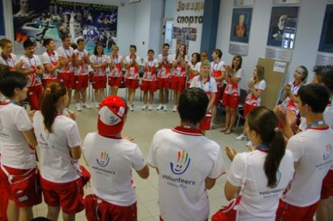
Правила приема - 2018
СамГУПС – достойный выбор!
Правила приема - 2016
Индивидуальные достижения,
за которые начисляются дополнительные конкурсные баллы:
статус чемпиона и призера Олимпийских игр, Паралимпийских игр и Сурдлимпийских игр – 10 баллов;
наличие золотого знака отличия
«Готов к труду и обороне» – 2 балла;
волонтерская деятельность – 2 балла.

Slide 14
Мероприятия для школьников
СамГУПС – достойный выбор! www.samgups.ru
1. Олимпиада «Паруса надежды» включена в перечень олимпиад школьников по физике!
А значит, её призеры и победители смогут либо поступить в любой вуз вне конкурса, либо получить 100 баллов по физике (при условии, что ЕГЭ по физике будет не менее 75 баллов).
График проведения олимпиады утверждается в Москве и будет размещен на сайте samgups.ru (дата начала – 15 декабря 2017 г.).
УЧАСТВУЙ И ПОСТУПАЙ!
Начало участия | Наимено-вание | Описание
Сентябрь-октябрь | «ВЗЛЁТ» | Областной конкурс научно-технического творчества. Преподаватели СамГУПС осуществляют руководство, в т.ч. проектами, занимающими первые и призовые места
Декабрь-январь | «Паруса надежды» | Олимпиада по математике и физике из списка Министерства образования России. Победители и призеры могут поступать во многие вузы без экзаменов, в т.ч. – в СамГУПС
Февраль-март | «Экспресс надежды» | Олимпиада СамГУПС по математике и физике. Начисляются баллы за индивидуальные достижения, выплачиваются денежные призы (до 10 000 рублей)
Март-апрель | Молодежный научный форум | Участие с докладами и проектами в секции «Научные исследования учащихся школ». Начисляются баллы за индивидуальные достижения

Slide 15
Паруса надежды
СамГУПС – достойный выбор!
Правила приема - 2016
Олимпиада «Паруса надежды» включена в перечень олимпиад школьников по физике (в 2017 году)!
А значит, её призеры и победители смогут либо поступить в любой вуз вне конкурса, либо получить 100 баллов по физике (при условии, что ЕГЭ по физике будет не менее 75 баллов).
График проведения олимпиады утверждается в Москве и будет размещен на сайте samgups.ru (дата начала – 15 декабря 2017 г.).
УЧАСТВУЙ И ПОСТУПАЙ!

Slide 16

Экспресс надежды
СамГУПС – достойный выбор!
Правила приема - 2016
Олимпиада «Экспресс надежды»
по физике и математике
для учащихся 9-11 классов:
победителям и призерам олимпиады (не более 10% от числа участников по каждому предмету) –
8 баллов!
участникам заключительного этапа, решившим одну или более задач, –
6 баллов!

Slide 17
Молодежный научный форум
СамГУПС – достойный выбор!
Правила приема - 2016
Ежегодно в составе молодежного научного форума СамГУПС организовывается секция «Научные исследования учащихся школ», на которой заслушиваются доклады и рассматриваются проекты
как по техническим, так и по гуманитарным направлениям.
Тематика может быть не связана
с железнодорожным транспортом!

Slide 18

Выше балл – больше стипендия!
СамГУПС – достойный выбор!
Правила приема - 2016
Сумма баллов ЕГЭ | Размер стипендии, руб.
180-189 | 1 000
190-209 | 3 000
210-229 | 5 000
230-249 | 7 000
250-269 | 9 000
270-300 | 15 000

Slide 19



Ночь открытых дверей
СамГУПС – достойный выбор!
Правила приема - 2016
Третий год подряд в мае одновременно с «Ночью музеев» СамГУПС проводит «Ночь открытых дверей». Здесь можно и посетить музей железнодорожной техники под открытым небом, и познакомиться с одной из площадок нашего вуза.
18 мая 2018 г., начало в 18:00

Slide 20

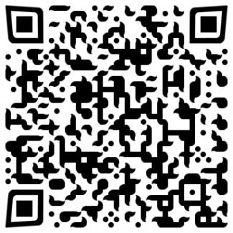
САМАРСКИЙ ГОСУДАРСТВЕННЫЙ
УНИВЕРСИТЕТ ПУТЕЙ СООБЩЕНИЯ
ФЕДЕРАЛЬНОЕ АГЕНТСТВО ЖЕЛЕЗНОДОРОЖНОГО ТРАНСПОРТА
_{Делайте правильный выбор –}
_{выбирайте СамГУПС!}
Приемная комиссия СамГУПС:
ул. Свободы, 2В, ауд.5110
prkom@samgups.ru
(846) 255-68-75
8-800-775-23-25
samgups.ru

